Slide 2
TẬP HÁT CỘNG ĐOÀN

Slide 3
Đk: Lạy Chúa, xin cho chúng con được thấy. tình thương của Chúa, Và ban ơn cứu độ cho chúng con.

Slide 4
Alleluia-Alleluia: Xin Thiên Chúa, là Thân Phụ Đức Giê-su Ki-tô, Chúa chúng ta, soi mắt tâm hồn chúng ta, cho chúng ta nhận rõ, đâu là niềm hy vọng mà ơn Ngài kêu gọi mang lại cho chúng ta. Alleluia…

Slide 6
Ca Nhập Lễ Tiến Bước Vào Nhà Chúa Hải Nguyễn

Slide 7
Pk1: Tiến bước vào nhà Chúa, lòng con hân hoan vui mừng. Tiến bước vào nhà Chúa, lòng con tràn ngập hỷ hoan. Tiến bước vào nhà Chúa, miệng con ca hát vang lừng, dâng lên lời ngợi khen, mừng Danh Chúa vua cửu trùng.
>>

Slide 8
ĐK: Tâm tư con rộn ràng cùng hợp dâng lời ca chúc vinh, vinh danh Đức Chúa Trời, Đấng muôn đời lòng con tin kính. Nào cùng hợp tiếng, hỡi vạn vật sinh linh, hòa lời ngợi khen, mừng danh Chúa hiển vinh.

Slide 9
Pk2: Tiến bước vào nhà Chúa, đèn nến sáng láng lung linh. Tiến bước vào nhà Chúa, lòng con càng thêm vững tin. Có Chúa trong lòng con, mừng vui ca khúc tâm tình, có Chúa trong lòng con, đời con mãi luôn an bình.
>>

Slide 10
ĐK: Tâm tư con rộn ràng cùng hợp dâng lời ca chúc vinh, vinh danh Đức Chúa Trời, Đấng muôn đời lòng con tin kính. Nào cùng hợp tiếng, hỡi vạn vật sinh linh, hòa lời ngợi khen, mừng danh Chúa hiển vinh.

Slide 12
KINH VINH DANH
Ca Lên Đi 2

Slide 13
Chủ tế: Vinh danh Thiên Chúa trên các tầng trời. Và bình an dưới thế, bình an dưới thế cho người thiện tâm.

Slide 14
Chúng con ca ngợi Chúa. Chúng con chúc tụng Chúa. Chúng con thờ lạy Chúa. Chúng con tôn vinh Chúa. Chúng con cảm tạ Chúa vì vinh quang cao cả Chúa.

Slide 15
Lạy Chúa là Thiên Chúa, là Vua trên trời, là Chúa Cha toàn năng. Lạy Con Một Thiên Chúa, Chúa Giê-su Ki-tô.

Slide 16
Lạy Chúa là Thiên Chúa, là Chiên Thiên Chúa, là Con Đức Chúa Cha. Chúa xoá tội trần gian, xin thương, xin thương, xin thương xót chúng con.

Slide 17
Chúa xoá tội trần gian, Xin nhận lời chúng con cầu khẩn. Chúa ngự bên hữu Đức Chúa Cha, xin thương, xin thương, xin thương xót chúng con.

Slide 18
Vì lạy Chúa Giê-su Ki-tô, chỉ có Chúa là Đấng Thánh, chỉ có Chúa là Chúa, chỉ có Chúa là Đấng Tối Cao, cùng Đức Chúa Thánh Thần trong vinh quang Đức Chúa Cha. A-men. A-men.

Slide 20
Bài đọc 1
Bài trích sách ngôn sứ A-mốt.
Hãy đi làm ngôn sứ, tuyên sấm cho Ít-ra-en dân Ta.

Slide 21
THÁNH VỊNH 84 CHÚA NHẬT XV THƯỜNG NIÊN NĂM B LM Kim Long 03 câu

Slide 22
Đk: Lạy Chúa, xin cho chúng con được thấy, tình thương của Chúa, Và ban ơn cứu độ cho chúng con.

Slide 23
Tk1: Tôi lẳng lặng nghe Chúa nay ban truyền, lời chào bình an tặng dân Chúa. Cứu ai hằng sợ Tôn Danh, dọi chiếu ánh vinh hiển Ngài.

Slide 24
Đk: Lạy Chúa, xin cho chúng con được thấy, tình thương của Chúa, Và ban ơn cứu độ cho chúng con.

Slide 25
Tk2: Ân nghĩa và công lý nay tao ngộ, hòa bình đẹp duyên cùng công chính. Đất nay nảy mầm công minh, thành tín giáng lâm bởi trời.

Slide 26
Đk: Lạy Chúa, xin cho chúng con được thấy, tình thương của Chúa, Và ban ơn cứu độ cho chúng con.

Slide 27
Tk3: Vâng, chính Ngài ban phúc ân dư đầy, và ruộng đồng nở rộ hoa trái. Tín trung rầy làm tiền phong, mở lối bước chân của Ngài.

Slide 28
Đk: Lạy Chúa, xin cho chúng con được thấy, tình thương của Chúa, Và ban ơn cứu độ cho chúng con.

Slide 29
Bài đọc 2
Bài trích thư của thánh Phao-lô tông đồ
gửi tín hữu Ê-phê-xô.
Trong Đức Ki-tô, Người đã chọn ta
trước cả khi tạo thành vũ trụ.

Slide 30
Alleluia-Alleluia: Xin Thiên Chúa, là Thân Phụ Đức Giê-su Ki-tô, Chúa chúng ta, soi mắt tâm hồn chúng ta, cho chúng ta nhận rõ, đâu là niềm hy vọng mà ơn Ngài kêu gọi mang lại cho chúng ta. Alleluia…

Slide 33
KINH TIN KÍNH

Slide 34
Tôi tin kính một Thiên Chúa là Cha toàn năng, Đấng tạo thành trời đất, muôn vật hữu hình và vô hình.

Slide 35
Tôi tin kính một Chúa Giêsu Kitô, Con Một Thiên Chúa, Sinh bởi Đức Chúa Cha từ trước muôn đời.

Slide 36
Người là Thiên Chúa bởi Thiên Chúa, Ánh Sáng bởi Ánh Sáng, Thiên Chúa thật bởi Thiên Chúa thật,

Slide 37
được sinh ra mà không phải được tạo thành, đồng bản thể với Đức Chúa Cha: nhờ Người mà muôn vật được tạo thành.

Slide 38
Vì loài người chúng ta và để cứu độ chúng ta, Người đã từ trời xuống thế.

Slide 39
Bởi phép Đức Chúa Thánh Thần, Người đã nhập thể trong lòng Trinh Nữ Maria, và đã làm người.

Slide 40
Người chịu đóng đinh vào thập giá vì chúng ta, thời quan Phongxiô Philatô; Người chịu khổ hình và mai táng, ngày thứ ba Người sống lại như lời Thánh Kinh.

Slide 41
Người lên trời, ngự bên hữu Đức Chúa Cha, và Người sẽ lại đến trong vinh quang để phán xét kẻ sống và kẻ chết, Nước Người sẽ không bao giờ cùng.

Slide 42
Tôi tin kính Đức Chúa Thánh Thần là Thiên Chúa và là Đấng ban sự sống, Người bởi Đức Chúa Cha và Đức Chúa Con mà ra,

Slide 43
Người được phụng thờ và tôn vinh cùng với Đức Chúa Cha và Đức Chúa Con: Người đã dùng các tiên tri mà phán dạy.

Slide 44
Tôi tin Hội Thánh duy nhất thánh thiện công giáo và tông truyền.

Slide 45
Tôi tuyên xưng có một Phép Rửa để tha tội. Tôi trông đợi kẻ chết sống lại và sự sống đời sau. Amen.

Slide 46
Anh chị em thân mến, vì yêu thương Chúa đã chọn chúng ta làm con cái của Người. Chúng ta cùng cảm tạ Chúa và dâng lời cầu xin

Slide 47
Bông Lúa Mới
Đinh Công Huỳnh

Slide 48
Pk1: Đây lao nhọc của con người, từng ngày qua vất vả giữa đời. Hạt lúa đồng xa chín thơm tho, rượu nho đoàn con tiến lên Cha.

Slide 49
ĐK: Xin dâng Ngài rượu bánh thơm lành, góp về từ đồng lúa mới. Xin thương nhận và ban muôn ơn để của lễ thắm đượm tình yêu.

Slide 50
Pk2: Dâng lên Ngài đời vui buồn, ngàn khổ đau với cả lỗi lầm, giọt nắng làm cho lúa đơm bông, tình Cha sưởi ấm những đêm đông.

Slide 51
ĐK: Xin dâng Ngài rượu bánh thơm lành, góp về từ đồng lúa mới. Xin thương nhận và ban muôn ơn để của lễ thắm đượm tình yêu.

Slide 55
Ca Nguyện Hiệp Lễ Người Được Sai Đi Lm Thái Nguyên

Slide 56
ĐK: Lạy Chúa, Xin sai chúng con lên đường, luôn nhẹ nhàng thanh thoát trong tâm hồn. Bằng niềm tin sáng ngời, bằng tình mến cao vời, bằng cuộc sống, dấn thân dấn thân hy sinh quên mình, luôn tận tình cho Chúa mọi nơi.

Slide 57
Pk1: Đời con Chúa đã sai đi để mang Tin Mừng cứu rỗi đến cho mọi người. Lòng con không hề nao núng dù qua muôn ngàn gian khó có Chúa ở cùng. Liên kết trong tình Ngài con vui dấn thân miệt mài.

Slide 58
ĐK: Lạy Chúa, Xin sai chúng con lên đường, luôn nhẹ nhàng thanh thoát trong tâm hồn. Bằng niềm tin sáng ngời, bằng tình mến cao vời, bằng cuộc sống, dấn thân dấn thân hy sinh quên mình, luôn tận tình cho Chúa mọi nơi.

Slide 59
Pk2: Này đây Chúa đã sai con để mang an bình tươi sáng đến cho mọi người. Đời con trở thành nhân chứng niềm tin dắt dìu đưa bước những ai sa lạc. Trong Chúa con vững vàng ra đi sống cho sứ mạng.

Slide 60
ĐK: Lạy Chúa, Xin sai chúng con lên đường, luôn nhẹ nhàng thanh thoát trong tâm hồn. Bằng niềm tin sáng ngời, bằng tình mến cao vời, bằng cuộc sống, dấn thân dấn thân hy sinh quên mình, luôn tận tình cho Chúa mọi nơi.

Slide 61
Pk3: Đời con Chúa đã ban cho này con dâng lại cho Chúa đáp ân tình Ngài. Niềm vui con là chính Chúa hạnh phúc con là nơi Chúa Đấng con tôn thờ. Con hát câu ca ngợi tôn vinh Chúa đến muôn đời.

Slide 62
ĐK: Lạy Chúa, Xin sai chúng con lên đường, luôn nhẹ nhàng thanh thoát trong tâm hồn. Bằng niềm tin sáng ngời, bằng tình mến cao vời, bằng cuộc sống, dấn thân dấn thân hy sinh quên mình, luôn tận tình cho Chúa mọi nơi.

Slide 65
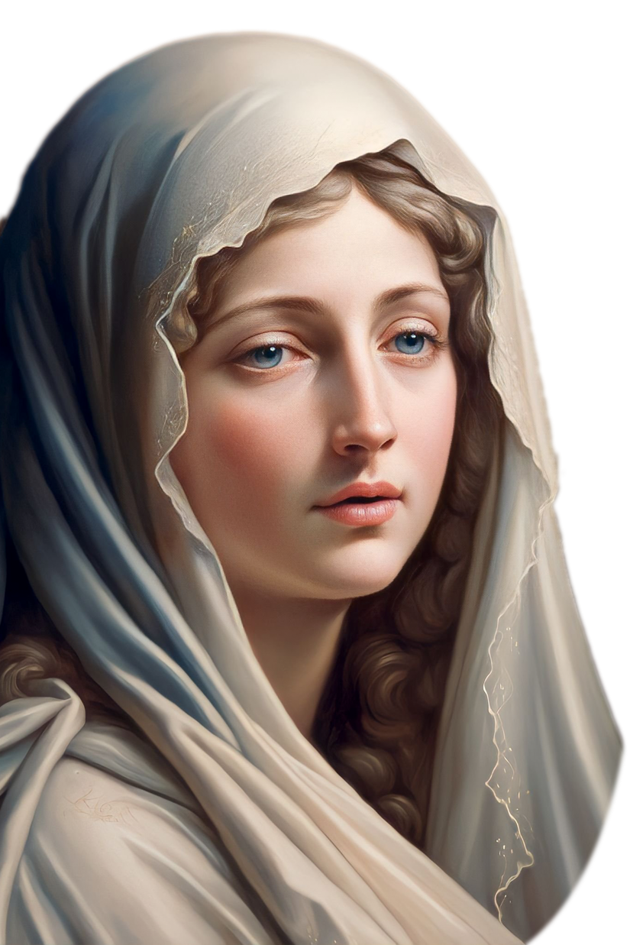
Ca Kết Lễ Kìa Ai Lm Vinh Hạnh

Slide 66
Pk1: Kìa ai, dong duổi đường gió bụi. Gánh sầu thương mệt mỏi, hai vai. Về đây, nấp bóng Sao Mai. Về đây, quên lãng những ngày truân chuyên.

Slide 67
Pk2: Kìa ai, thiếu vỗ về người Mẹ. Tháng ngày trôi lặng lẽ cô liêu. Về đây, Mẹ sẽ thương yêu. Về đây, Mẹ sẽ ban nhiều ơn thiêng.

